Slide 1
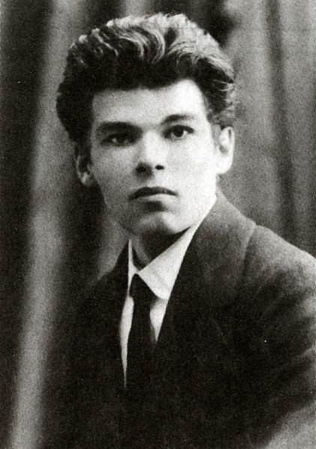
Михайль Семенко
Харківська гімназія №55
Виконали
учениці 11-А класу
Самойленко Олеся, Халізєва Владислава
Харків-2015
Notes:
Михайль Семенко
Михайло Васильович (Михайль) Семенко народився 31 (19) грудня 1892 року на Полтавщині в селі Кибинці у родині волосного писаря, який став потім писарем земської управи в містечку Хорол. Семенкова мати, яка закінчила тільки початкові класи церковноприходської школи, була письменницею-самоуком, автором ряду повістей, надрукованих під її дівочим прізвищем — Марія Проскурівна. Брат поета, Василь, був цікавим художником, разом з Михайлом зачинав на Україні футуристичний рух, але на початку імперіалістичної війни загинув на Західному фронті. Другий брат — Олександр та сестра Олександра теж писали вірші, та зовсім молодими загинули від туберкульозу.
У Хоролі Михайло вступив до реального училища, а закінчів його — оскільки в Хоролі не було старших класів — уже в Кременчуці. Далі — Петербург, психоневрологічний інститут, дітище В.П.Бехтерєва.
З Петербургом було пов'язано багато що — початок літературної праці й захоплення футуристичними теоріями, перше кохання, жорстока нужда, паралельні з Психоневрологічним інститутом заняття — клас скрипки — в консерваторії.
В інституті Семенко встиг закінчити тільки три курси, дальше навчання перервала війна і мобілізація. У листопаді 1914 року він від'їжджає на Далекий Схід. Йому пощастило. Замість того, щоб воювати "за віру, царя і отечество" десь на Західному фронті, він опинився в типово військовому місті, але далеко від війни.
У Владивостоці поет пробув близько трьох років. Тут народилось глибоке й водночас безмежно тривожне почуття до його майбутньої дружини. Лідія Іванівна Горенко народилась 1898 р. в сім'ї українців-переселенців на Далекий Схід. Почуттю до неї поет завдячує високим злетам своєї лірики, появі в ній — і насамперед у циклах "Осіння рана", "П'єро кохає" — зовсім нових мотивів і творчих рішень.
У Владивостоці Семенко не тільки сидів у карцері № 4, якому присвятив однойменний вірш, а й визначив свій шлях до "людей у шкірянках", до революційного мажору поем 1919 року — "Тов.Сонце", "Весна", "Степ", що оспівали "сонцевесняну путь" Жовтня в самому розпалі громаданської війни на Україні.
Наприкінці вересня 1917 року поет виїздить з Владивостока спочатку в Сучан, потім у Харбін, а в грудні він уже в рідних Кибинцях. У квітні 1918 року Семенко, як свідчать підписи під віршами, вже в Києві.
За Денікіна його арештували й кинули до Лук'янівської в'язниці, і, мабуть, тільки випадково він уникнув долі розстріляних денікінцями в листопаді 1919 року Василя Чумака й Гната Михайличенка, разом з якими очолював перший український радянський літературно-художній журнал "Мистецтво".
1918—1920 рр., ще в умовах громадянської війни, Семенко пробує створити футуристичну організацію — "Фламінго" та альманах "Повстання". По тому йдуть більш вдалі спроби — "Аспанфут", "Комункульт" і, нарешті, в 1927 році — "Нова генерація" та однойменний журнал. На противагу іншим друкованим органами українських футуристів, таким як "Семафор у майбутнє", "Катафалк мистецтв", "Гонг комункульту", "Бумеранг", "Новій генерації" вдалося стати справді періодичним виданням, яке виходило до 1930 року, об'єднавши навколо себе ряд письменників і художників.
У 1921 р. Семенко входив до складу делегації УРСР по підписанню Ризького мирного договору між РРФСР і УРСР з одного боку, і Польщею — з другого. 1922 року він працює в представництві УРСР в Москві. З 1924-го по 1927 р. Семенко — головний редактор Одеської кіностудії і ВУФКУ, в 1925 р. — член редколегії "Журналу для всіх". В 1926 р. був редактором фільму "Тарас Шевченко", а 1928 р. у складі делегації українських письменників їздив до Білорусії.
В 1929 році Семенко подорожує у передгітлерівський Берлін, що підштовхує його до створення циклу поезій і поеми "Німеччина".
Кінець двадцятих років. Комуністична машина все більше й більше тисне на творчу свободу поета, примушуючи виконувати замовлення на соціальну тематику. Як і В. Маяковський, М. Семенко змушений вдатися до створення функціональної поезії (збірник "З радянського щоденника"), що по суті є схематичним переказом газетного тексту, віршованими лозунгами та агітками: "Писать про активність я мушу, забувши про людську душу" (Семенко М. З радянського щоденника. К., 1932, С. 86).
У цей час футуризм як літературний напрямок зникає. Він вичерпав себе як система ідейно-естетичних настанов, а цікаві елементи його поетики були відкинуті задекларованими пролетарською літературою естетичними принципами, як шкідливі та антирадянські. Примушений ідеолого-політичною системою "зректися" футуризму, М.Семенко поступово відходить від літературного процесу. Аби якось засвідчити свою приналежність до поетів, він ще пише принизливий вірш "Починаю рядовим", який був сприйнятий критикою як свідоцтво остаточного краху футуризму, що і засвідчив сам лідер цього напрямку.
Частково вихід із скрутного становища М. Семенко знаходить у звертанні до жанру памфлету та віршів гострого соціального звучання, що імпонувало його гострослів'ю й дотепності. 1930 року виходить збірник памфлетів та віршів М.Семенка "Європа і ми", в якій іронія автора межує з сарказмом. Збірка публіцистичних віршів "Міжнародні діла" (1933) за ідейно-тематичним наповненням вже нічим не відрізняється від літератури колег: "як усі" М.Семенко прославляє СРСР та викриває націоналістичний світ. Єдиним твором, що заслуговує на більш пильну увагу є поема "Німеччина" (1936), у якій автор у гостро сатиричній формі піднімає проблему загрози фашизму. Ідейні та художні цінності поеми свого часу відзначив Ю. Смолич: "Таку річ, на такій висоті поетичного слова і образу, міг дати письменник високої загальної культури, широкої ерудиції і багатого життєвого досвіду".
23 квітня 1937 року у Києві відбувся творчий вечір М. Семенка. А через три дні його заарештували. В зв'язку з тим, що поет мешкав у Харкові, а до Києва часто навідувався, було навіть підготовлено два ордери на його арешт. Семенка звинуватили в "активній контрреволюційній діяльності", і, надломлений морально і фізично письменник, як свідчать протоколи допитів від 4, 7, 8 травня 1937 року, "зізнається" в усіх пред'явлених обвинуваченнях: спроба скинути Радянську владу в Україні за допомогою німецьких фашистів та ін. Зізнання він написав під диктовку уповноваженого Акімова на ім'я Начальника НКВД УРСР Леплевського 4 вересня 1937 року.
23 жовтня 1937 року було винесено вирок - розстріл. Того самого дня вирок було виконано.

Slide 2
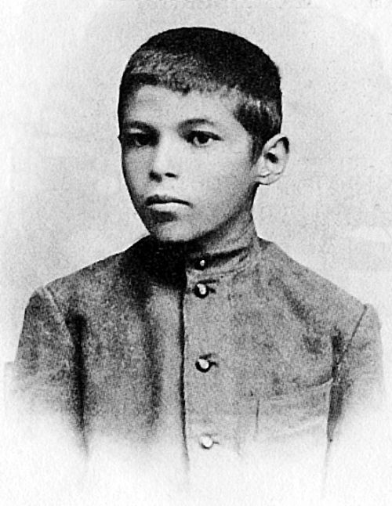
Михайло Васильович (Михайль) Семенко народився 31 (19) грудня 1892 року на Полтавщині в селі Кибинці у родині волосного писаря, який став потім писарем земської управи в містечку Хорол.

Slide 3
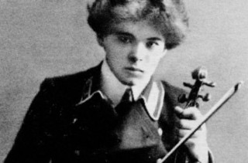
З Петербургом було пов'язано багато чого — початок літературної праці й захоплення футуристичними теоріями, перше кохання, жорстока нужда, паралельні з Психоневрологічним інститутом заняття в консерваторії по класу скрипки.

Slide 4
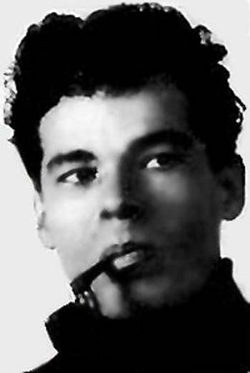
У Владивостоці Семенко не тільки сидів у карцері № 4, якому присвятив однойменний вірш, а й визначив свій шлях до "людей у шкірянках", до революційного мажору поем 1919 року — "Тов.Сонце", "Весна", "Степ", що оспівали "сонцевесняну путь" Жовтня в самому розпалі громадянської війни на Україні.

Slide 5
"Новій генерації" вдалося стати справді періодичним виданням, яке виходило до 1930 року, об'єднавши навколо себе ряд письменників і художників.

Slide 6
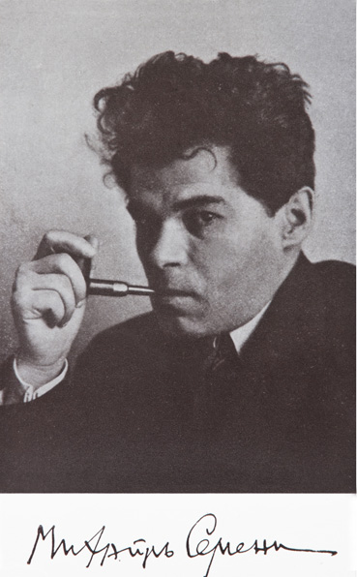
"Писать про активність я мушу, забувши про людську душу" (М. Семенко «З радянського щоденника»)

Slide 7
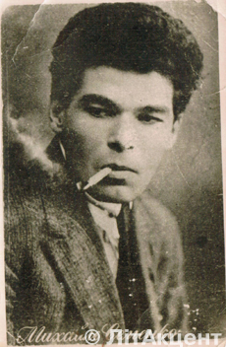
1930 року виходить збірник памфлетів та віршів М.Семенка "Європа і ми", в якій іронія автора межує з сарказмом. Збірка публіцистичних віршів "Міжнародні діла" (1933) за ідейно-тематичним наповненням вже нічим не відрізняється від літератури колег: "як усі" М.Семенко прославляє СРСР та викриває націоналістичний світ.

Slide 8
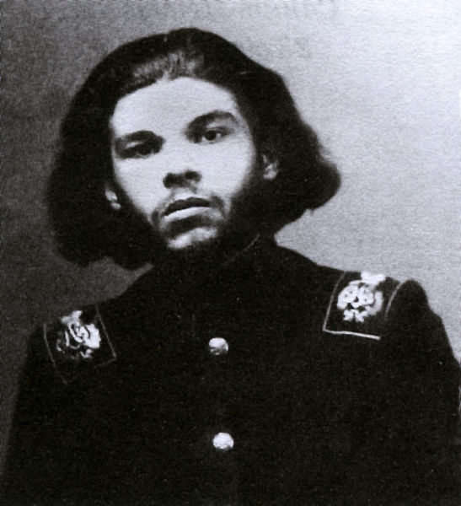
23 жовтня 1937 року було винесено вирок - розстріл. Того самого дня вирок було виконано.

Slide 9
Дякуємо за увагу!

